Slide 1




Aan de slag met emissiebeperking!

Slide 2

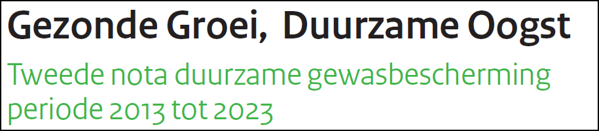
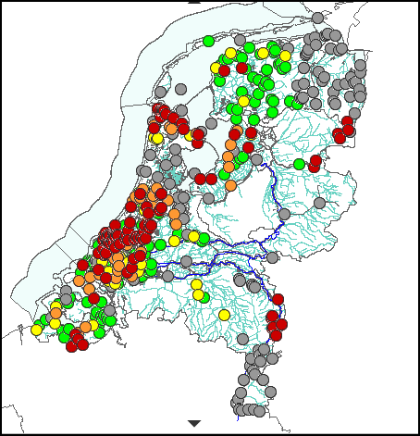
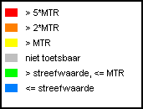
Reductie van normoverschrijdingen met:
  50% in 2018 en
  90% in 2023
Bestrijdingsmiddelenatlas laat zien dat daar
nog flinke inspanning voor nodig is.
Normoverschrijdingen
MTR = ecologische norm voor waterkwaliteit

Slide 3


Slide 4
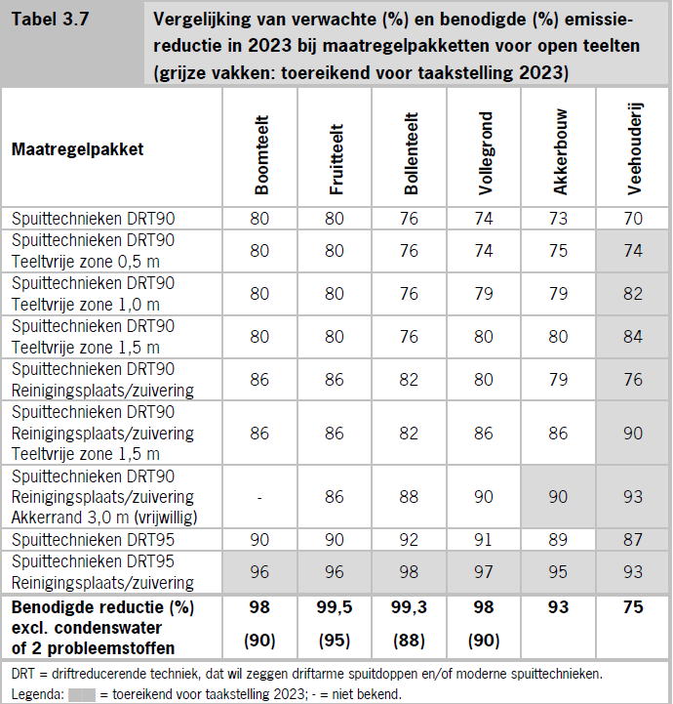

Bron:

Slide 5
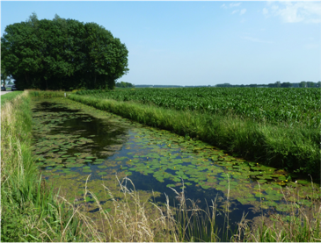
Actie is nodig, zowel voor waterkwaliteit als behoud effectief middelenpakket

Slide 6

Actie is nodig, zowel voor waterkwaliteit als behoud effectief middelenpakket
2016-2021
Nieuwe SGBPs
POMs
nationaal en/of
regionaal

Slide 7
Actie is nodig, zowel voor waterkwaliteit als behoud effectief middelenpakket
Open teelt
Verplichte teeltvrije zone voor alle gewassen stellen
op ten minste 50 cm, vastleggen in Activiteitenbesluit
milieubeheer
Verbreding van de teeltvrije zones naar tenminste 1-
1,5 meter, indien waterkwaliteitsdoelen niet gehaald
zijn.

Slide 8

Actie is nodig, zowel voor waterkwaliteit als behoud effectief middelenpakket
Toelatinghouders zijn verplicht vanaf 2013 een Emissie Reductieplan op te stellen voor middelen
die de milieukwaliteitsnormen overschrijden.
Voorlichting/toezicht op correct gebruik middelen
Aanpassing gebruiksvoorschriften op label
Geheel of gedeeltelijke terugtrekking toelating

Slide 9





projecten met voorlopers
Elke teler/toepasser moet zich verantwoordelijk
gaan voelen toolbox emissiebeperking
4 partijen werken samen voor eenduidige boodschap.

Slide 10
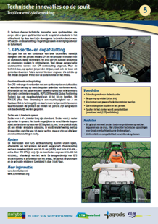
Toolbox emissiebeperking
Gezamenlijk product van Nefyto, Unie van Waterschappen, Agrodis en LTO Nederland
Een set van 17 kaarten met informatie over praktische maatregelen voor emissiebeperking (open teelt)
Om telers bewust(er) te maken van emissieroutes op hun bedrijf en hen handelingsperspectief te bieden
Met als doel: emissie van gewasbeschermings-middelen naar het oppervlaktewater verminderen.

Slide 11

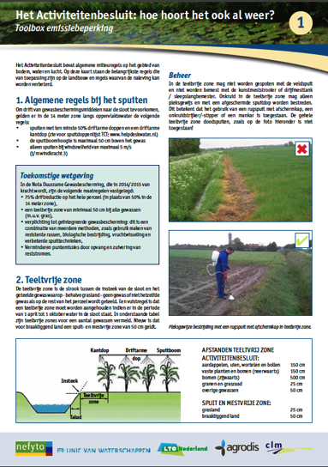
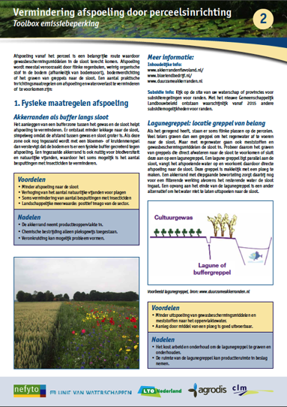
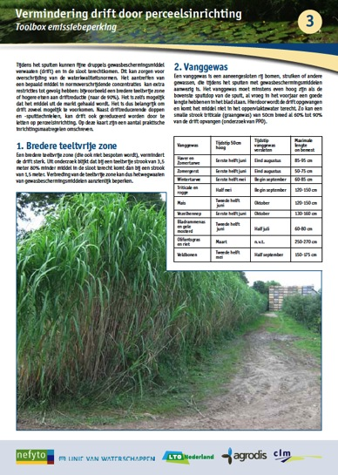
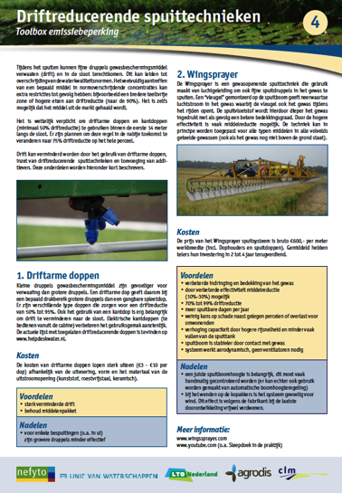

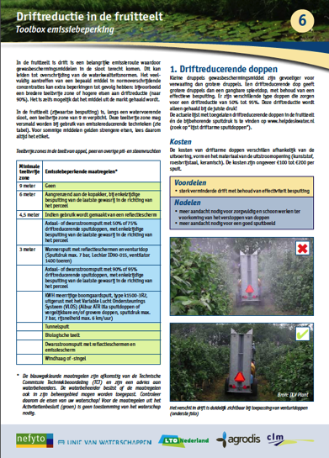
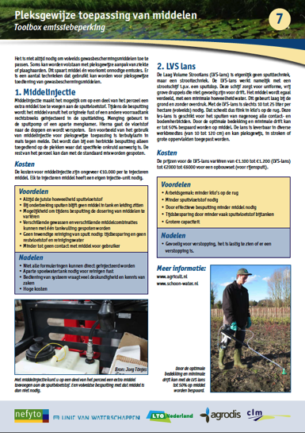
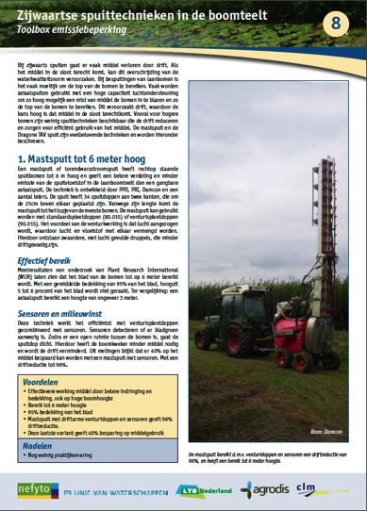
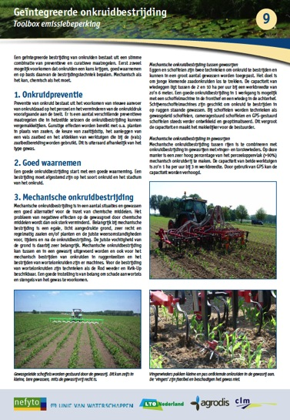
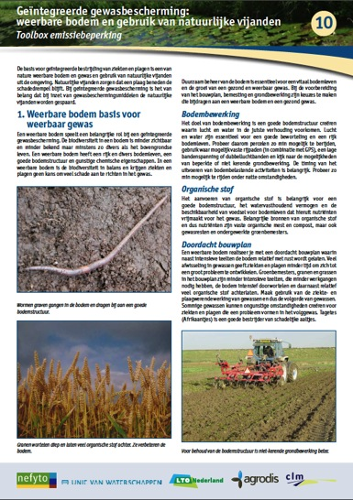
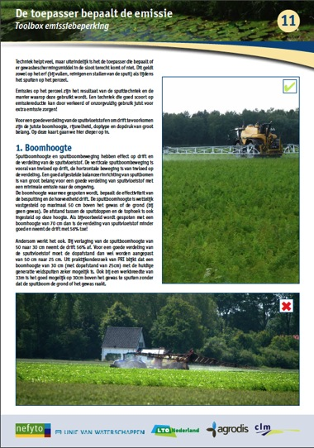
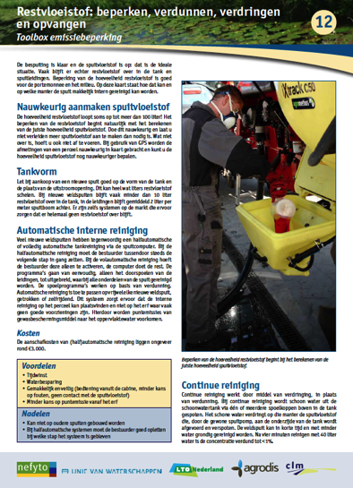
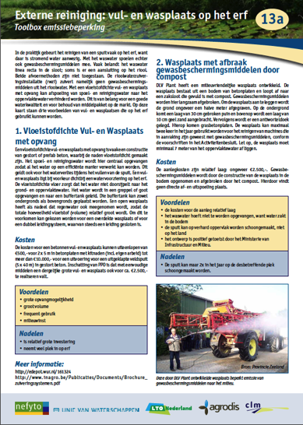
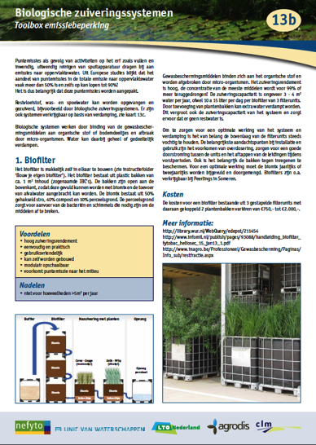
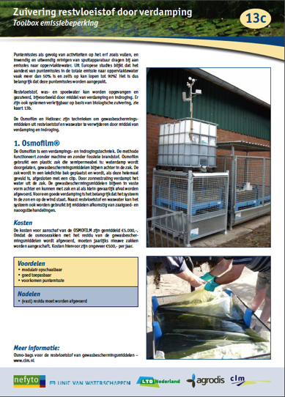
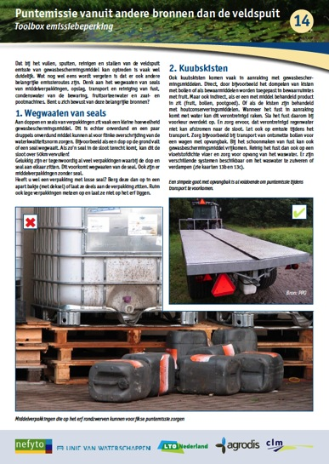
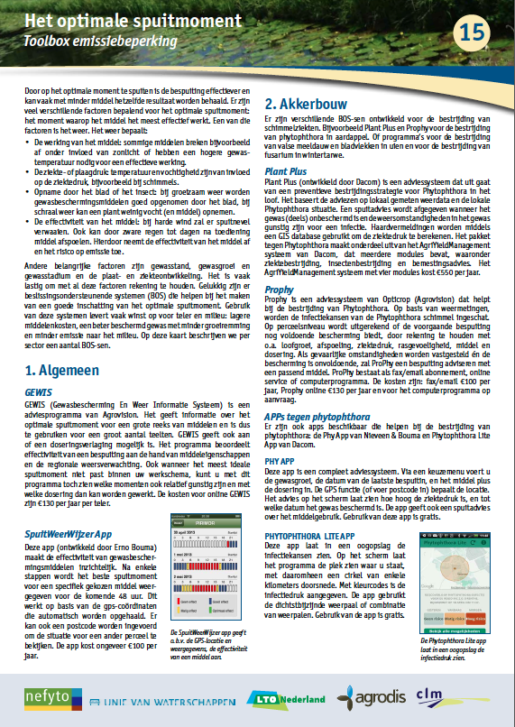
De kaarten

Slide 12
Verspreiding door erfbetreders
Adviseurs vanuit Agrodis, toezichthouders vanuit de waterschappen en adviseurs vanuit LTO overhandigen kaarten aan telers (Toolboxdeelnemers)
Ze geven verbeterpunten op het bedrijf aan en bieden praktische alternatieven
Ook graag via andere erfbetreders die adviseren over gewasbescherming (bijv. NFO, KAVB, Cumela, Veldleeuwerik, SU, AVEBE, etc.)

Slide 13
Toolboxteam komt naar u toe
Vanuit Nefyto en de waterschappen worden presentaties gegeven op uw bijeenkomst
  Belang van een goede waterkwaliteit
  Belang van een effectief middelpakket
  Urgentie om NU aan de slag te gaan met vermindering emissie van gewasbeschermingsmiddelen
Notes:
Deze sheet alleen waar nuttig gebruiken.

Slide 14
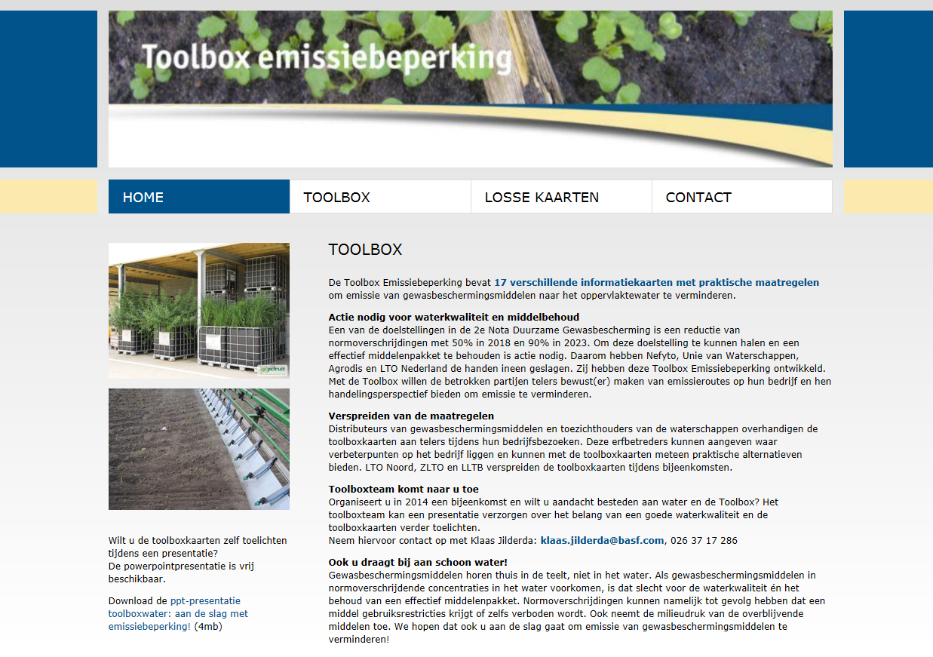
Voor iedereen beschikbaar
  www.toolboxwater.nl
Notes:
Website per 1 januari online.

Slide 15
Aan de slag met emissiebeperking!

